Slide 1
Modul 5
Geschäftspraktiken und Einstellungen für den Erfolg
www.ingrow-project.eu
Diese Ressource ist lizenziert unter CCBY 4.0

Slide 2
INHALTSVERZEICHNIS
01
Entrecomp und seine Bedeutung für den unternehmerischen Erfolg
02
DigiComp und seine Anwendung in der Wirtschaft
03
Die Bereitschaft für Investoren und wie man Finanzmittel gewinnt
04
Sozial und ökologisch nachhaltige Geschäftspraktiken für den Erfolg
05
Adaptive Führung zur Bewältigung von Herausforderungen
06
Fallstudien
Hinweis: Aus Gründen der besseren Lesbarkeit wird in diesem Dokument das generische Maskulinum verwendet. Sämtliche Personenbezeichnungen gelten gleichermaßen für alle Geschlechter.
2

Slide 3
ABSCHNITT
01
Entrecomp und seine Bedeutung für den unternehmerischen Erfolg

Slide 4
Referenzrahmen für unternehmerische Kompetenzen
EntreComp
EntreComp wurde von der Europäischen Kommission entwickelt und ist ein umfassender Rahmen, der die für das Unternehmertum wesentlichen Kompetenzen und Fähigkeiten umreißt. Er ist in drei Hauptkompetenzbereiche unterteilt: Ideen und Chancen, Ressourcen und In Aktion.
4
4

Slide 5
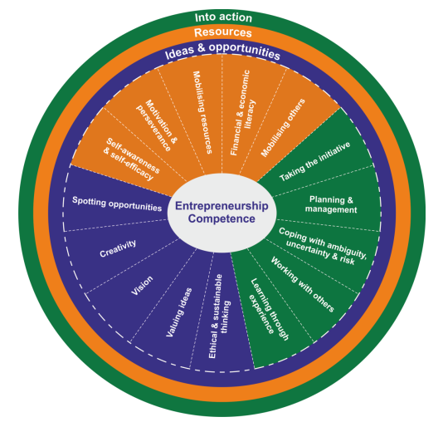
EntreComp: Referenzrahmen für unternehmerische Kompetenz
IDEEN UND MÖGLICHKEITEN - Erkennen unternehmerischer Gelegenheiten - Kreativität - Visionsfindung - Bewertung von Ideen - Ethisches und nachhaltiges Denken
RESSOURCEN - Selbstwahrnehmung und Selbstwirksamkeit - Motivation und Durchhaltevermögen - Mobilisierung von Ressourcen - Fachwissen im Bereich Wirtschaft und Finanzen - Mobilisierung anderer

Slide 6
EntreComp: Referenzrahmen für unternehmerische Kompetenz
IN AKTION - Die Initiative ergreifen - Planung und Management - Umgang mit Ambiguität, Unsicherheit und Risiko - Zusammenarbeit mit anderen - Lernen durch Erfahrung

Slide 7
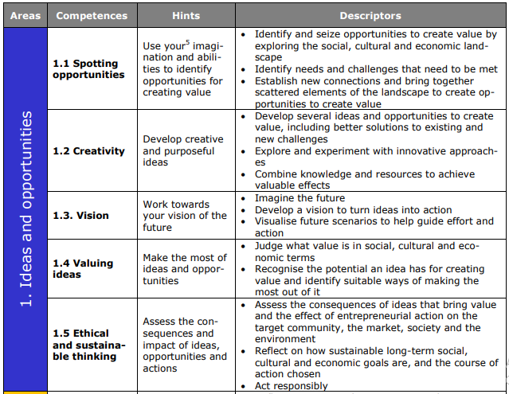
EntreComp Rahmen für unternehmerische Kompetenz: Ideen und Chancen

Slide 8
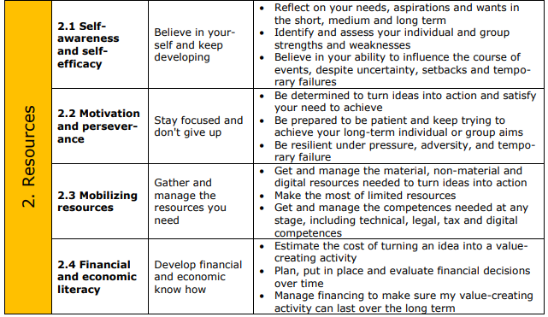
EntreComp Rahmen für unternehmerische Kompetenz: Ressourcen

Slide 9
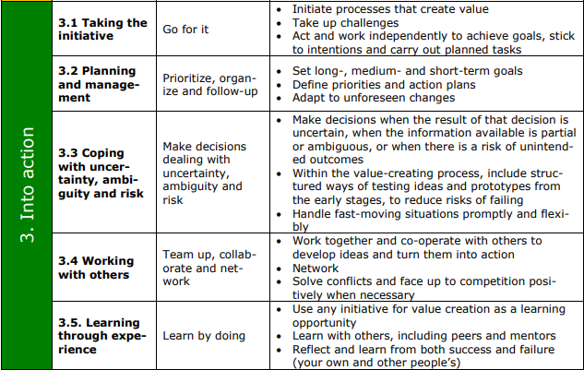
EntreComp Rahmen für unternehmerische Kompetenz: In Aktion

Slide 10
Relevanz für den unternehmerischen Erfolg:
Ganzheitlicher Ansatz: EntreComp verfolgt einen ganzheitlichen Ansatz für das Unternehmertum und betont, dass zum Erfolg nicht nur technische Fähigkeiten gehören, sondern auch eine Denkweise und Verhaltensweisen, die mit Unternehmertum verbunden sind.
Förderung der Innovation:
Durch die Konzentration auf Kreativität, das Erkennen von Chancen und die Wertschätzung von Ideen fördert EntreComp eine unternehmerische Denkweise, die Innovationen begünstigt, die in vielen Branchen ein entscheidender Faktor für den Erfolg sind.
Lebenslanges Lernen: Die Betonung des Lernens durch Erfahrung steht im Einklang mit dem Konzept des kontinuierlichen Lernens, das anerkennt, dass fortdauernde Entwicklung und Anpassung für nachhaltigen unternehmerischen Erfolg unerlässlich sind.

Slide 11
EntreComp
EntreComp bietet einen robusten Rahmen, der einen ganzheitlichen Ansatz für unternehmerischen Erfolg hervorhebt. Seine Relevanz liegt darin, dass er sich auf die Förderung von Denkweisen, Fähigkeiten und Verhaltensweisen konzentriert, die zum unternehmerischen Erfolg in verschiedenen Bereichen und Phasen der eigenen Karriere beitragen. Der Rahmen passt sich an Vorkenntnisse und Bedürfnisse seiner Nutzer in unterschiedlichen Kontexten an.

Slide 12
ABSCHNITT
02
DigiComp und seine Anwendung in der Wirtschaft

Slide 13
DigiComp
Der DigiComp konzentriert sich speziell auf die digitalen Fähigkeiten und Kompetenzen, die der Einzelne benötigt, um im digitalen Zeitalter erfolgreich zu sein. Er umreißt eine Reihe digitaler Kompetenzen, die die Nutzung digitaler Technologien, Informationen und Kommunikationsmittel umfassen.

Slide 14
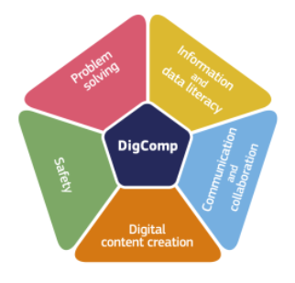
DigiComp: Der digitale Kompetenzrahmen
Der DigComp-Rahmen identifiziert die Schlüsselkomponenten der digitalen Kompetenz in 5 Bereichen
1. Informations- und Datenkompetenz:
Formulierung von Informationsbedürfnissen
Auffinden und Abrufen von digitalen Daten, Informationen und Inhalten.
Beurteilung der Relevanz der Quelle und ihres Inhalts.
Speichern, Verwalten und Organisieren von digitalen Daten, Informationen und Inhalten.

Slide 15
DigiComp: Der digitale Kompetenzrahmen
2. Kommunikation und Zusammenarbeit:
Verbesserung und Integration von Informationen und Inhalten in einen bestehenden Wissensfundus unter Berücksichtigung von Urheberrechten und Lizenzen.
Wissen, wie man verständliche Anweisungen für ein Computersystem gibt.
3. Erstellung und Bearbeitung digitaler Inhalte:
Interaktion, Kommunikation und Zusammenarbeit mit Hilfe digitaler Technologien unter Berücksichtigung der kulturellen und generationellen Vielfalt.
Teilhabe an der Gesellschaft durch öffentliche und private digitale Dienste und partizipative Bürgerschaft.
Verwaltung der eigenen digitalen Präsenz, Identität und Reputation.

Slide 16
DigiComp: Der digitale Kompetenzrahmen
4. Sicherheit:
Schutz von Geräten, Inhalten, persönlichen Daten und der Privatsphäre in digitalen Umgebungen.
Schutz der physischen und psychischen Gesundheit und Bewusstsein für digitale Technologien für soziales Wohlbefinden und soziale Eingliederung.
Sich der Umweltauswirkungen digitaler Technologien und ihrer Nutzung bewusst sein.
5. Problemlösung:
Erkennen von Bedürfnissen und Problemen und Lösen von konzeptionellen Problemen und Problemsituationen in digitalen Umgebungen.
Nutzung digitaler Werkzeuge zur Innovation von Prozessen und Produkten.
Mit der digitalen Entwicklung Schritt halten.

Slide 17
Anwendung von DigiComp in der Wirtschaft
Nutzung digitaler Tools für Kommunikation und Zusammenarbeit
Unternehmen können davon profitieren, indem sie die internen und externen Kommunikationsprozesse verbessern, die Zusammenarbeit zwischen Teams fördern und die Interaktion mit Kunden verbessern.
Datengesteuerte Entscheidungen und Marketing
DigiComp hilft sicherzustellen, dass die Teams in der Erstellung sicherer digitaler Inhalte, der Nutzung sozialer Medien und dem Verständnis von Datenanalysen für eine gezieltere und effektivere datengestützte Entscheidungsfindung geschult sind.
Cybersecurity und
Datenschutz
Unternehmen sollten mithilfe des DigiComp das Bewusstsein ihrer Mitarbeiter für die digitale Sicherheit schärfen, das Risiko von Cyber-Bedrohungen verringern und die Einhaltung von Datenschutzbestimmungen gewährleisten.

Slide 18
ABSCHNITT
03
Die Bereitschaft für Investoren und wie man Finanzmittel gewinnt

Slide 19
DIE BEREITSCHAFT FÜR INVESTOREN UND DIE GEWINNUNG VON FINANZMITTELN
Investorenbereitschaft ist der Zustand, den ein Unternehmen oder ein Unternehmer erreicht, um Investitionen von potenziellen Investoren anzuziehen und zu sichern. Die Beschaffung von Finanzmitteln für ein Unternehmen ist ein vielschichtiger Prozess, bei dem es nicht nur um eine überzeugende Geschäftsidee geht, sondern auch darum, den Investoren zu zeigen, dass das Unternehmen gut positioniert ist, um erfolgreich zu sein. In diesem Abschnitt erfahren Sie mehr über die Schlüsselelemente, die für die Bereitschaft von Investoren und die Gewinnung von Finanzmitteln zu berücksichtigen sind.

Slide 20
DIE BEREITSCHAFT FÜR INVESTOREN UND DIE GEWINNUNG VON FINANZMITTELN
DER LEBENSZYKLUS DER FINANZIERUNG
Viele neue Unternehmen beginnen mit Bootstrapping und eigenem Geld. Dies bedeutet, dass Finanzmittel innerhalb des Teams und mit Hilfe von Bekannten aufgebracht werden. - Die erste Finanzierungsquelle ist als FFF bekannt
kurz für Familie, Freunde und ”Fools” (dt. ”Narren”).
- Sobald Sie Ihr Produkt und einige
Kunden haben, könnten Sie Startkapital von einem Business Angel erhalten.
- In der Anfangsphase können Sie sich an Investoren wenden, die in Ihr Unternehmen investieren,
im Tausch gegen Eigentum.

Slide 21
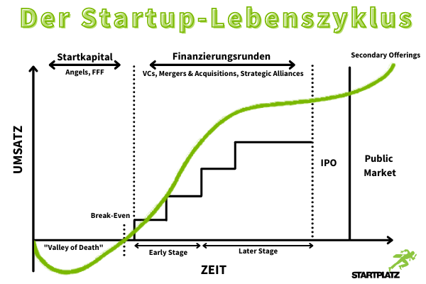
DIE BEREITSCHAFT FÜR INVESTOREN UND DIE GEWINNUNG VON FINANZMITTELN
DER LEBENSZYKLUS DER FINANZIERUNG
Dieses Schaubild zeigt verschiedene Quellen für öffentliche
und private Finanzierung entlang der Lebenszyklusphasen Ihres Unternehmens.
Eine Ihrer wichtigsten und ersten Aufgaben wird es sein, die öffentlichen und privaten Finanzierungsmechanismen und Organisationen in Ihrer Stadt und in Ihrem Land zu ermitteln.
*ist ein Unternehmen, das sich in der Phase eines besonders schnellen Wachstums befindet.

Slide 22
Schlüsselelemente, die für die Bereitschaft der Investoren zu berücksichtigen sind
Marktvalidierung
Weisen Sie nach, dass Ihr Produkt oder Ihre Dienstleistung auf dem Markt gefragt ist und sich bewährt hat. Dazu können Erfahrungsberichte von Kunden, Vorbestellungen, Pilotprogramme oder Partnerschaften gehören, die das Interesse des Marktes belegen.
Zugkraft und Meilensteine
Zeigen Sie Erfolge oder Meilensteine. Dazu können Nutzerwachstum, Umsatzgenerierung, Partnerschaften oder erfolgreiche Produkteinführungen gehören. Ein positives Momentum kann potenziellen Investoren Vertrauen vermitteln.
Starkes Team
Investoren schauen sich oft das Team hinter dem Unternehmen genau an. Heben Sie die Fähigkeiten, das Fachwissen und die Erfolgsbilanz Ihrer Teammitglieder hervor. Ein fähiges und erfahrenes Team erhöht das Vertrauen der Investoren.

Slide 23
Schlüsselelemente, die für die Bereitschaft der Investoren zu berücksichtigen sind
Skalierbarkeit und Anpassungsfähigkeit
Investoren sind häufig an Unternehmen interessiert, die das Potenzial zur Skalierung haben. Legen Sie klar dar, wie Ihr Unternehmen auf dem Markt wachsen und expandieren kann. Erläutern Sie Strategien zur Skalierung des Betriebs, zur Erschließung neuer Märkte und zur Umsatzsteigerung.
Finanzmanagement
Weisen Sie ein solides finanzielles Verständnis für Ihr Unternehmen nach. Legen Sie realistische und gut untermauerte Finanzprognosen, eine Aufschlüsselung der Verwendung der Mittel und einen klaren Weg zur Rentabilität vor.
Due Diligence
Bereiten Sie sich auf Due-Diligence-Anfragen von potenziellen Investoren vor. Halten Sie alle erforderlichen Unterlagen, rechtlichen Vereinbarungen und finanziellen Aufzeichnungen bereit und machen Sie sie verfügbar.

Slide 24
Akquise von Finanzmitteln
Denken Sie daran, dass die Beschaffung von Finanzmitteln ein dynamischer Prozess ist, bei dem Beharrlichkeit oft der Schlüssel ist. Verschiedene Investoren haben unterschiedliche Kriterien, daher ist es wichtig, dass Sie Ihren Ansatz auf die spezifischen Präferenzen der Investoren, die Sie ansprechen, abstimmen. Außerdem fördert eine offene Kommunikation und Transparenz mit potenziellen Investoren das Vertrauen und kann zu langfristigen Partnerschaften beitragen.

Slide 25
ABSCHNITT
04
Sozial und ökologisch nachhaltige Geschäftspraktiken

Slide 26
Umsetzung sozial und ökologisch nachhaltiger Geschäftspraktiken für langfristigen Erfolg
Die Umsetzung sozial und ökologisch nachhaltiger Geschäftspraktiken ist nicht nur ein wesentlicher Beitrag zu einer verantwortungsvolleren und ethischeren Weltwirtschaft, sondern kann auch zu einem langfristigen Erfolg Ihres Unternehmens führen. Verbraucher schätzen zunehmend Unternehmen, die der Nachhaltigkeit Priorität einräumen, und auch Investoren berücksichtigen bei ihren Investitionsentscheidungen ökologische, soziale und unternehmerische Faktoren (ESG). Im Folgenden finden Sie Strategien für die Umsetzung nachhaltiger Praktiken in Ihrem Unternehmen, um langfristig erfolgreich zu sein.

Slide 27
Strategien zur Umsetzung nachhaltiger Praktiken
Nachhaltigkeitsstrategie
Definieren Sie klar Ihre Nachhaltigkeitsziele und wie diese mit Ihren Unternehmenswerten und Ihrem Auftrag übereinstimmen. Eine gut formulierte Strategie bietet einen Fahrplan für die Integration von Nachhaltigkeit in alle Aspekte Ihres Unternehmens.
Arbeit mit Stakeholdern
Setzen Sie sich mit Ihren Stakeholdern auseinander, einschließlich Mitarbeitern, Kunden, Lieferanten und lokalen Gemeinschaften. Das Verständnis ihrer Perspektiven und Erwartungen hilft Ihnen, Ihre Nachhaltigkeitsinitiativen auf ihre Bedürfnisse abzustimmen und Vertrauen aufzubauen.
Grüne Versorgung
Bewerten und verbessern Sie die Nachhaltigkeit Ihrer Lieferkette. Arbeiten Sie mit Lieferanten zusammen, die Ihr Engagement für Nachhaltigkeit teilen, und berücksichtigen Sie Faktoren wie verantwortungsvolle Beschaffung, ethische Arbeitspraktiken und geringere Umweltauswirkungen.

Slide 28
Strategien zur Umsetzung nachhaltiger Praktiken
Wohlbefinden der Mitarbeiter
Fördern Sie eine Arbeitsplatzkultur, in der das Wohlbefinden, die Vielfalt und die Integration der Mitarbeiter im Vordergrund stehen. Dies trägt zur Mitarbeiter-zufriedenheit, Mitarbeiter-bindung und Gesamt-produktivität bei. Führen Sie faire Arbeitspraktiken ein und bieten Sie Möglichkeiten zur Kompetenzentwicklung.
Transparenz und Kommunikation
Seien Sie transparent in Bezug auf Ihre Nachhaltigkeitsbemühungen. Veröffentlichen und kommunizieren Sie Ihre Nachhaltigkeitsberichte, in denen Sie Ihre Ziele, Fortschritte und Auswirkungen ausführlich darstellen. Transparenz erhöht die Glaubwürdigkeit und stärkt das Vertrauen der Stakeholder.
Aufklärung der Kunden
Informieren Sie Ihre Kunden über die von Ihnen durchgeführten Nachhaltigkeitsinitiativen. Ermutigen Sie sie, umweltbewusste Entscheidungen zu treffen, und beziehen Sie sie in Ihr Nachhaltigkeitsprojekt ein. Das Bewusstsein und die Nachfrage der Verbraucher können positive Veränderungen bewirken.

Slide 29
Strategien zur Umsetzung nachhaltiger Praktiken
Einhaltung von Vorschriften
Informieren Sie sich über die einschlägigen Umwelt- und Sozialvorschriften. Sorgen Sie für die Einhaltung der gesetzlichen Vorschriften und gehen Sie, wenn möglich, über die gesetzlichen Mindestanforderungen hinaus, um Ihr Engagement für verantwortungsvolle Geschäftspraktiken zu demonstrieren.
Produkt und Verpackung
Entwerfen Sie Produkte im Sinne der Nachhaltigkeit und berücksichtigen Sie dabei den gesamten Lebenszyklus. Verwenden Sie umweltfreundliche Materialien und reduzieren Sie den Verpackungsmüll. Kommunizieren Sie Ihr Engagement für nachhaltige Produkte an Ihre Kunden.
Soziale Auswirkungen
Leisten Sie einen positiven Beitrag zu den Gemeinschaften, in denen Sie tätig sind. Engagieren Sie sich in sozialen Initiativen, unterstützen Sie lokale Wohltätigkeitsorganisationen und binden Sie Ihre Mitarbeiter in ehrenamtliche Tätigkeiten ein. Die Demonstration sozialer Verantwortung trägt zu einem positiven Markenimage bei.

Slide 30
Soziale und ökologische Nachhaltigkeit als Wettbewerbsvorteil
Indem Sie soziale und ökologische Nachhaltigkeit in Ihre Geschäftspraktiken einbeziehen, tragen Sie nicht nur zu einer besseren Welt bei, sondern positionieren Ihr Unternehmen auch für langfristigen Erfolg, indem Sie die Erwartungen einer zunehmend bewussten Verbraucher- und Investorenbasis erfüllen. Denken Sie daran, dass Nachhaltigkeit eine fortlaufende Entwicklung ist und dass kontinuierliche Verbesserungen entscheidend sind, um in der sich wandelnden Unternehmenslandschaft relevant und führend zu bleiben.

Slide 31
ABSCHNITT
05
Adaptive Führung zur Bewältigung von Herausforderungen

Slide 32
Anpassungsfähige Führung zur Bewältigung von Herausforderungen
Eine anpassungsfähige Führung (Adaptive Leadership) ist von entscheidender Bedeutung, wenn es darum geht, Herausforderungen und Unsicherheiten im heutigen dynamischen Geschäftsumfeld zu bewältigen.
Anpassungsfähige Führungskräfte sind flexibel, belastbar und in der Lage, ihre Teams durch Veränderungen zu führen. Nachfolgend finden Sie die wichtigsten Eigenschaften und Strategien zur Entwicklung adaptiver Führungsfähigkeiten.

Slide 33
Anpassungsfähige Führung zur Bewältigung von Herausforderungen
Selbsterkenntnis
Verstehen Sie Ihre Stärken, Schwächen und Ihren Führungsstil. Reflektieren Sie regelmäßig über Ihr Handeln und dessen Auswirkungen. Selbsterkenntnis ist die Grundlage für eine anpassungsfähige Führung.
Emotionale Intelligenz
Entwickeln Sie emotionale Intelligenz, um Ihre eigenen Emotionen und die anderer Menschen zu verstehen und zu steuern. Dazu gehören Einfühlungsvermögen, Selbstregulierung und effektive Kommunikation in schwierigen Situationen.
Flexibilität
Akzeptieren Sie Veränderungen und Ungewissheit. Pflegen Sie eine Denkweise, die Herausforderungen als Wachstumschancen ansieht. Seien Sie bereit, Pläne und Strategien an sich verändernde Umstände anzupassen.

Slide 34
Anpassungsfähige Führung zur Bewältigung von Herausforderungen
Zusammenarbeit und Teambildung
Bauen Sie ein vielfältiges und kooperatives Team auf. Ermutigen Sie zu offener Kommunikation, fördern Sie das Zugehörigkeitsgefühl und nutzen Sie die Stärken jedes einzelnen Teammitglieds, um Herausforderungen gemeinsam anzugehen.
Entscheidungsfreudigkeit
Treffen Sie rechtzeitige und fundierte Entscheidungen. Anpassungsfähige Führungskräfte sind entschlossen, auch angesichts von Ungewissheit. Sie berücksichtigen die verfügbaren Informationen, beziehen die wichtigsten Interessengruppen ein und legen sich auf eine bestimmte Vorgehensweise fest.
Befähigung
Ermächtigen Sie Ihr Team, indem Sie ihm die Autonomie und Autorität geben, Entscheidungen in seinem Verantwortungsbereich zu treffen. Dies stärkt das Vertrauen und erhöht die Anpassungsfähigkeit des Teams.

Slide 35
Anpassungsfähige Führung zur Bewältigung von Herausforderungen
Vorausschauende Führung
Antizipieren Sie künftige Herausforderungen und gehen Sie sie proaktiv an. Anpassungsfähige Führungskräfte sind vorausschauend, erkennen potenzielle Hindernisse und bereiten das Team auf das vor, was vor ihnen liegt.
Feedback und Reflexion
Holen Sie sich Feedback von Ihrem Team. Denken Sie regelmäßig über Ihre Führungspraktiken nach und seien Sie bereit, Ihren Ansatz auf der Grundlage des erhaltenen Feedbacks anzupassen.
Diversität
Verstehen und würdigen Sie die Vielfalt der Hintergründe und Fachkenntnisse. Anpassungsfähige Führungskräfte erkennen die Bedeutung von Diversität für die Bewältigung unterschiedlicher Herausforderungen.

Slide 36
Anpassungsfähige Führung zur Bewältigung von Herausforderungen
Die Entwicklung anpassungsfähiger Führungsqualitäten ist ein fortlaufender Prozess, der Selbstreflexion, Lernen und bewusste Praxis beinhaltet. Indem Sie diese Qualitäten kultivieren, können Sie eine widerstandsfähige und agile Organisationskultur schaffen, die besser gerüstet ist, um Herausforderungen zu meistern und in einer sich ständig verändernden Unternehmenslandschaft erfolgreich zu sein.

Slide 37
ABSCHNITT
06
Fallstudien

Slide 38
Fallstudie 1: Susan Wojcicki, CEO von Youtube
Geschäftspraktiken und Verhaltensweisen für den Erfolg
Innovation und Anpassungsfähigkeit: Unter der Führung von Susan Wojcicki hat YouTube konsequent auf Innovation gesetzt. Die Plattform hat sich über ihr ursprüngliches Video-Sharing-Konzept hinaus erweitert und bietet nun auch Live-Streaming, Virtual Reality und eigene Inhalte an. Diese Anpassungsfähigkeit an sich ändernde Verbraucherpräferenzen und technologische Fortschritte war ein Schlüsselfaktor für den Erfolg von YouTube.
Nutzerzentrierter Ansatz: YouTube stellt die Nutzererfahrung in den Vordergrund und verfeinert ständig seine Algorithmen, um die Entdeckung von Inhalten und das Engagement zu verbessern. Dieser nutzerzentrierte Ansatz hat zu einer großen und engagierten Nutzerbasis geführt, die für Content Creator und Werbekunden gleichermaßen attraktiv ist.
Vielfalt und Inklusion: Susan Wojcicki hat sich für Vielfalt und Inklusion in der Tech-Branche eingesetzt. YouTube hat Initiativen zur Unterstützung von Urhebern unterschiedlicher Inhalte eingeführt und Maßnahmen eingeleitet, um Bedenken im Zusammenhang mit der Moderation von Inhalten auszuräumen, um damit die Bedeutung einer integrativen Plattform zu unterstreichen.

Slide 39
Fallstudie 2: Phebe Novakovic, CEO von General Dynamics
Geschäftspraktiken und Verhaltensweisen für den Erfolg
Strategische Führungsqualitäten: Phebe Novakovic wurde für ihre strategischen Führungsqualitäten bei General Dynamics, einem globalen Luft- und Raumfahrt- sowie Verteidigungsunternehmen, ausgezeichnet. Ihr Fokus auf diszipliniertes Management und strategische Investitionen in Schlüsselsektoren hat zum Wachstum und Erfolg des Unternehmens beigetragen.
Ethische Unternehmensführung: Novakovic hat den Schwerpunkt auf eine ethische Unternehmensführung und die Einhaltung von Vorschriften gelegt und damit das Engagement für Integrität und verantwortungsvolle Geschäftspraktiken gestärkt. Dieser Ansatz hat General Dynamics geholfen, gute Beziehungen zu Regierungsbehörden und anderen Interessengruppen zu pflegen.
Mitarbeiterentwicklung: General Dynamics legt großen Wert auf die Entwicklung und Vielfalt seiner Mitarbeiter. Novakovics Führung hat eine Unternehmenskultur gefördert, die Talente, Innovation und Inklusivität schätzt und so zur Zufriedenheit und Produktivität der Mitarbeiter beiträgt.

Slide 40
Fallstudie 3: Julie Wainwright, CEO und Gründerin von The Real Real
Geschäftspraktiken und Einstellungen für den Erfolg
Nachhaltigkeit: The Real Real, ein Online-Marktplatz für authentische, konsignierte Luxusgüter auf dem Verbraucher ihre Luxusartikel kaufen und verkaufen können, legt Wert auf Nachhaltigkeit in der Modebranche. Julie Wainwrights Engagement für Nachhaltigkeit steht im Einklang mit der wachsenden Nachfrage der Verbraucher nach umweltfreundlichen Praktiken. Das Unternehmen fördert die Kreislaufwirtschaft, indem es den Lebenszyklus von Luxusgütern verlängert.
Vertrauen und Authentifizierung: The Real Real legt großen Wert auf Vertrauen und Authentizität. Das Unternehmen beschäftigt Experten, die die Echtheit von Luxusgütern überprüfen, um den Bedenken über gefälschte Produkte auf dem Wiederverkaufsmarkt zu begegnen. Dieses Engagement für Qualität und Vertrauen hat sowohl bei Käufern als auch bei Verkäufern Zufriedenheit geschaffen.
Technologie und Innovation: Wainwright setzt Technologie und Innovation ein, um das Kundenerlebnis zu verbessern. Der Einsatz von Datenanalyse und künstlicher Intelligenz bei The Real Real trägt zu personalisierten Empfehlungen, einer effizienten Bestandsverwaltung und einem nahtlosen Einkaufserlebnis bei und fördert so die Kundenzufriedenheit und -treue.

Slide 41
www.ingrow.eu
Verfolgen Sie unsere Reise!

